Slide 1
Ü
Chem
T. Schaller u. I. Bertsche

Slide 2
ChemÜ Übungskonzept
Hohe Verfügbarkeit
Variable Einsatzmöglichkeiten
Basiswissen wachhalten /Fachthemen vertiefen
„Karteikartensystem“
Übungsschwerpunkt: Ü1 + Ü2
Hilfsmittel: Papier + Bleistift, PSE
Punkte und Rangsystem
Selbstkontrolle / Selbstdiagnose
1

Slide 3
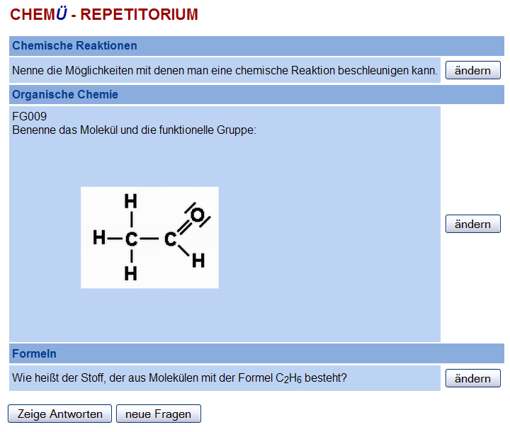
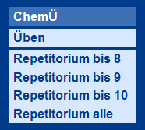
ChemÜ Repetitorium als Internet-Seite
3

Slide 4
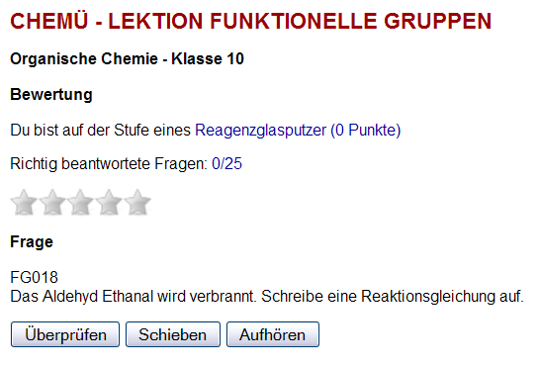
ChemÜ Üben mit der Internetseite

Slide 5
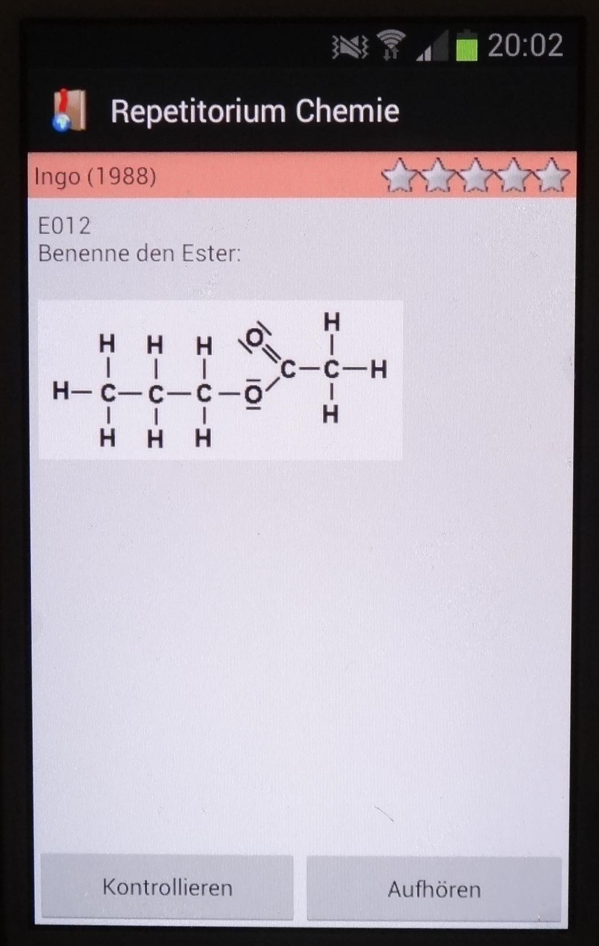
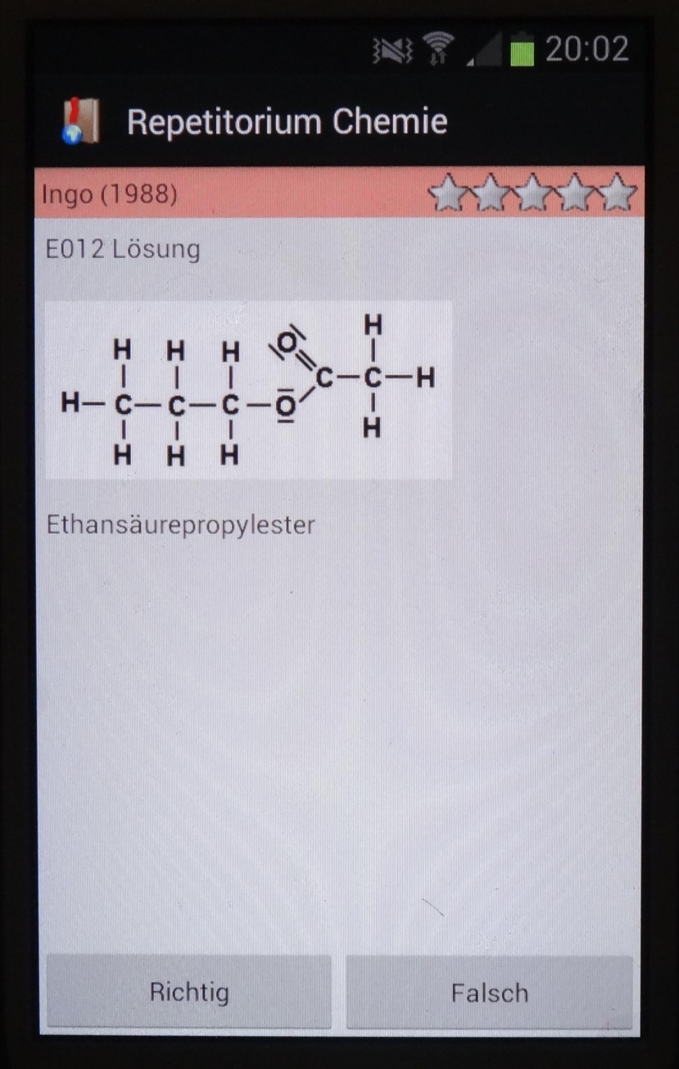
ChemÜ Üben mit der App

Slide 6
ChemÜ Üben mit der App oder Internetseite
https://www.informatik.schule-bw.de/chemie/

